Slide 1


Slide 2
Python 除了資料擷取進行分析之外，將相關數據繪製成統計圖表更是它的強項。
Matplotlib 是 Python 在 2D 繪圖領域使用最廣泛的套件，它能讓使用者很輕鬆地將數據圖形化，並且提供多樣化的輸出格式。Matplotlib 功能強大，尤其在繪製各種科學圖形上表現更是優異。
如果繪製的圖表不是非常複雜，小巧的 Bokeh 套件就足以應付，它所需要的資源只有 Matplotlib 的五分之一，卻已經能夠繪製出各種實用的圖表，並利用網頁的方式進行呈現。
07
圖表繪製
7.1 Matplotlib 套件
7.2 Bokeh 套件

Slide 3
7.1 Matplotlib 套件
7.1.1 Matplotlib 基本繪圖
使用 Matplotlib 繪圖首先要匯入 Matplotlib 套件，由於大部分繪圖功能是在「matplotlib.pyplot」中，因此通常會在匯入「matplotlib.pyplot」時設定一個簡短的別名，方便往後輸入，例如將別名取為「plt」：
matplotlib.pyplot 的線形圖繪圖方法為 plot，語法為：
繪圖後如果不會自動顯示，可用 show 方法顯示，例如：

Slide 4
7.1.2 plot 方法參數及圖表設定
matplotlib.pyplot 的 plot 繪圖方法，除了 x 坐標串列及 y 坐標串列為必要參數外，還有數十個選擇性參數設定繪圖特性，下面是常用的 4 個選擇性參數：
color：設定線條顏色，預設為藍色，例如設定線條為紅色：color="red"。
linewidth or lw：設定線條寬度，預設為 1.0，例如設定線條寬度為 5.0：linewidth=5.0。
linestyle or ls：設定線條樣式，可能值有「-」( 實線 )、「--」( 虛線 )、「-.」( 虛點線) 及「:」( 點線)，預設為「-」。
label：設定圖例名稱，例如設定圖例名稱為「money」：label="money"。此屬性需搭配 legend 方法才有效果。
前述 label 屬性設定後，需執行 legend 方法才會顯示：

Slide 5
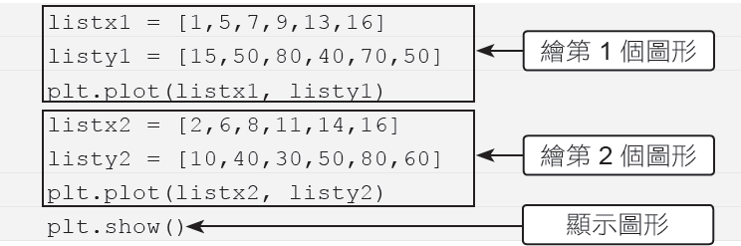
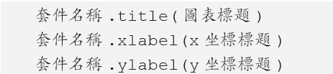

同時繪製多個圖形
一個圖表中可以繪製多個圖形，通常會先將所有圖形都繪製完成後再顯示，例如繪製 2 個圖形：
圖表設定
設定圖表標題、x 及 y 坐標標題的語法分別為：
設計者可以自行設定 x 及 y 坐標範圍，語法為：

Slide 6
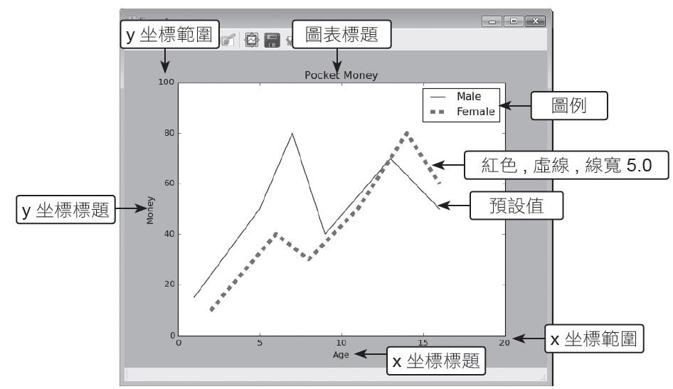
範例：線形圖繪製
繪製 2 個線形圖並設定各種圖表特性。

Slide 7
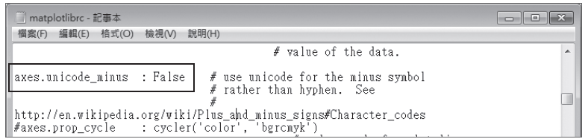
7.1.3 Matplotlib 顯示中文
Matplotlib 預設無法顯示中文，所以前一範例中各種標題及圖例都使用英文，若要在 Matplotlib 顯示中文，只要將其預設使用的字體更換為繁體中文字體即可。更換字體的操作為：
在文字編輯器( 例如：記事本) 中開啟 <C:\ProgramData\Anaconda3\Lib\site-packages\matplotlib\mpl-data\matplotlibrc>檔，使用搜尋功能找到下面文字列：
將第 1 個字元「#」移除。再移到此文字列：
將第 1 個字元「#」移除，同時將「True」改為「False」。

Slide 8
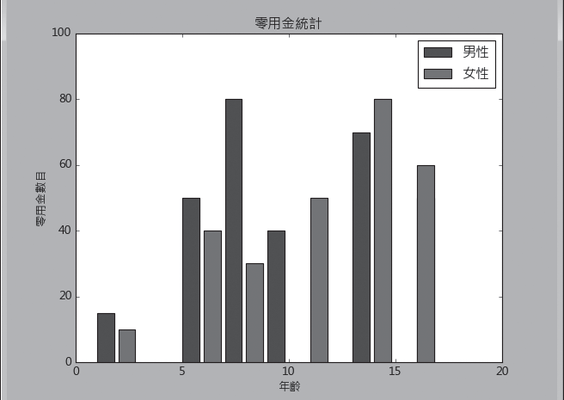
7.1.4 柱狀圖及圓餅圖
柱狀圖 是以 bar 方法繪製，語法為：
範例：柱狀圖繪製

Slide 9
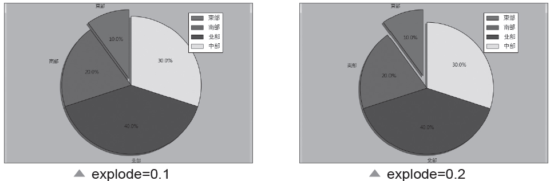
圓餅圖 是以 pie 方法繪製，語法為：
「資料串列」是一個數值串列，為畫圓餅圖的資料，其為必要參數。
「選擇性參數串列」可有可無，參數名稱及功能為：
labels：每一個項目標題組成的串列。
colors：每一個項目顏色組成的串列。
explode：每一個項目凸出數值組成的串列，「0」表示正常顯示未爆出。下圖
顯示第一部分不同凸出值的效果。

Slide 10
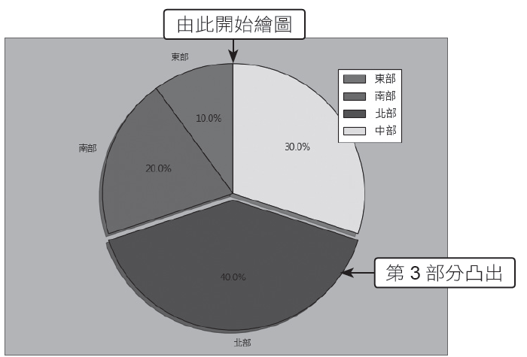
labeldistance：項目標題與圓心的距離是半徑的多少倍，例如「1.1」表示項目標題與圓心的距離是半徑的 1.1 倍。
autopct：項目百分比的格式，語法為「% 格式 %%」，例如「%2.1f%%」表示整數 2 位數，小數 1 位數。
shadow：布林值，True 表示圖形有陰影，False 表示圖形沒有陰影。
startangle：開始繪圖的起始角度，繪圖會以逆時針旋轉計算角度。
pctdistance：百分比文字與圓心的距離是半徑的多少倍。
預設繪製的圓餅圖是橢圓形，若要繪製正圓形圓餅圖，需以下列方法讓 x、y 軸單位相等：
範例：繪製圓餅圖
以圓餅圖繪製
東、西、南、北區業績統計。

Slide 11
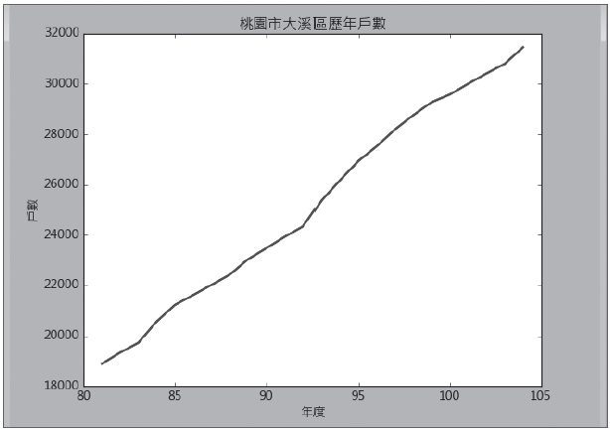
7.1.5 應用：桃園市大溪區戶數統計圖
範例：繪製大溪區歷年戶數統計線形圖
由網頁取大溪區歷年戶數統計資料，以 Matplotlib 套件繪製線形圖。

Slide 12

7.2 Bokeh 套件
7.2.1 Bokeh 基本繪圖
使用 Bokeh 繪圖首先要匯入 Bokeh 套件，由於大部分繪圖功能是在「bokeh.plotting」中，繪製圖表至少要匯入 figure 及 show 兩個函式：
Bokeh 繪製的圖形是在瀏覽器顯示，因此要先用 figure 方法在瀏覽器建立一個網頁做為繪圖區域，語法為：
bokeh.plotting 繪製線形圖方法為 line，語法為：
繪圖後不會自動顯示，需以 show 方法開啟瀏覽器顯示繪圖區，例如：

Slide 13
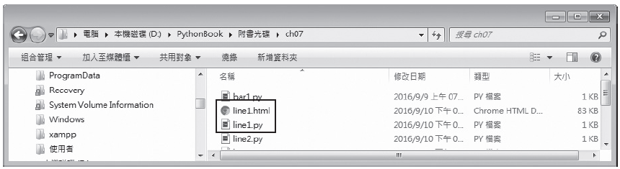
Bokeh 會產生與 Python 檔案名稱相同的網頁檔，再開啟該網頁檔顯示圖形。
如果要產生自訂名稱的網頁檔，可用 output_file 函式指定輸出檔案的名稱，例如自訂網頁名稱為 <lineout.html>：

Slide 14
7.2.2 line 方法參數及圖表設定
bokeh.plotting 的 line 方法，除了 x 坐標串列及 y 坐標串列為必要參數外，其主要選擇性參數整理如下：
line_color：設定線條顏色，例如設定線條為紅色：line_color="red"。
line_width：設定線條寬度，例如設定線條寬度為 5：linewidth=5。
line_alpha：設定線條透明度，0 為完全透明，1.0 為完全不透明，例如設定透明度為0.5：line_alpha=0.5。
line_dash：設定虛線樣式，其值是一個串列：第一個元素為顯示點數，第二個元素為空白點數，例如：line_dash=[12,6]。
legend：設定圖例名稱，例如設定圖例名稱為「年度」：legend=" 年度 "。

Slide 15
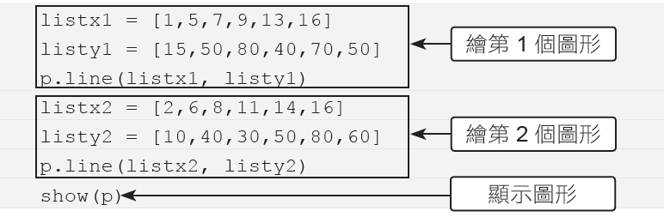
同時繪製多個圖形
一個圖表中可以繪製多個圖形，通常會先將所有圖形都繪製完成後再顯示，例如繪製 2 個圖形：

Slide 16



圖表設定
圖表標題是以 figure 函式的 title 參數設定，其語法為：
圖表標題顯示的字體很小，系統提供設定字體大小及顏色功能，語法為：
圖表 x、y 軸標題是以 xaxis.axis_label 及 yaxis.axis_label 方法設定，例如設定x 軸標題為「年度」，y 軸標題為「金額」：
還可以用 p.xaxis.axis_label_text_color 及 p.xaxis.axis_label_text_colorl 方法設定 x、y 軸標題顏色，例如設定 x 軸標題為「紅色」，y 軸標題為「綠色」：

Slide 17
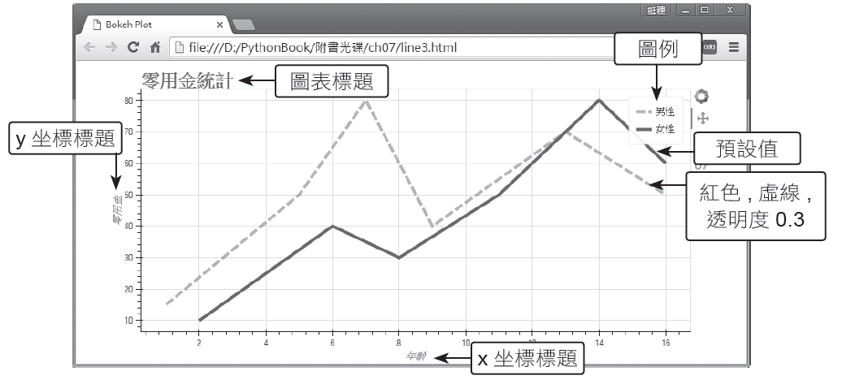
範例：Bokeh 線形圖繪製
繪製 2 個線形圖並設定各種圖表特性。

Slide 18
7.2.3 散點圖
繪製圓形坐標點散點圖的語法為：
尺寸：可以是一個數值，表示所有坐標點大小相同；也可以是數值串列，依序指定各坐標點大小。例如：
顏色：可以是一個顏色字串，表示所有坐標點顏色相同；也可以是字串串列，依序指定各坐標點顏色。例如：
alpha：設定坐標點透明度，0 為完全透明，1.0 為完全不透明，例如設定透明度為0.5：alpha=0.5。

Slide 19
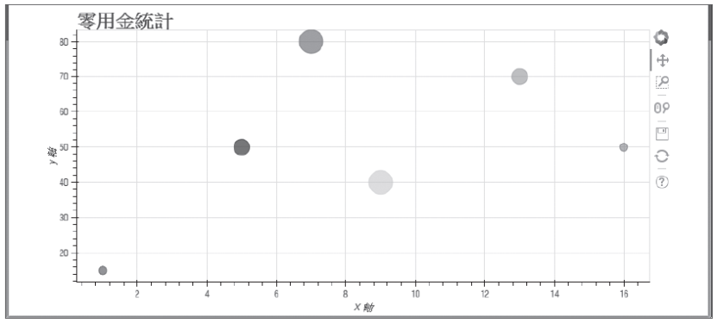
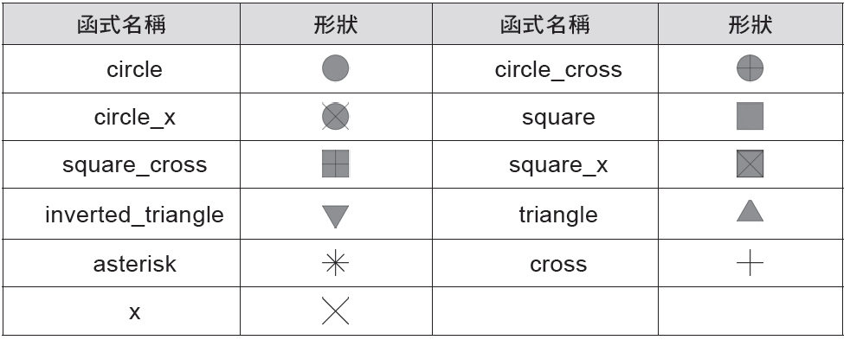
範例：繪製散點圖
以 Bokeh 繪製坐標點為圓形的散點圖，並加上圖表設定。
Bokeh 提供各種散點圖坐標點形狀如下表：
繪製散點圖的語法為：

Slide 20
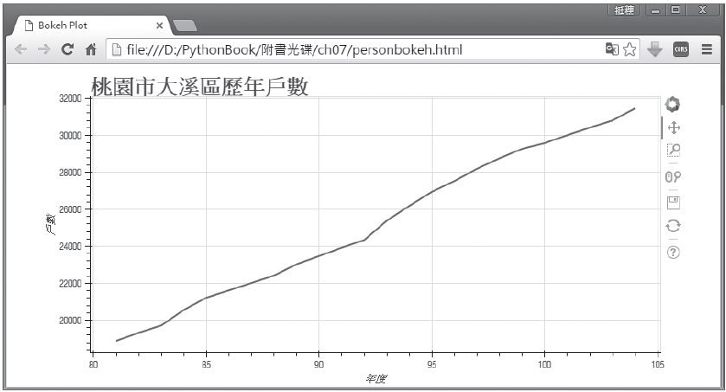
7.2.4 應用：以 Bokeh 繪製大溪區戶數統計圖
範例：Bokeh 繪製大溪區歷年戶數統計圖
由網頁取大溪區歷年戶數統計資料，以 Bokeh 套件繪製線形圖。

